Slide 1

学期项目展示 客户管理系统
开发团队: 李苏东、李金羽

Slide 2
项目概述
毕业物品销售平台
该系统主要有登录系统、客户分区(客户管理功能，其中客户表页面设置下拉框分类多列组合查询)批量导入；批量分配、员工分区（上级可查看自己的次级下属，设有下属展示区域，可对信息进行管理，并可查看下级的客户信息但没有管理功能）、回访、客户状况表（自定）、预约（指定预约人）、目标表（查看本周目标，本月目标，以达成目标）、成交表（商品、成交时间）、部门分区、公告分区等10大功能

Slide 3
主要技术：
前端 -----layui
持久层-----mybatis
Spring mvc

Slide 4
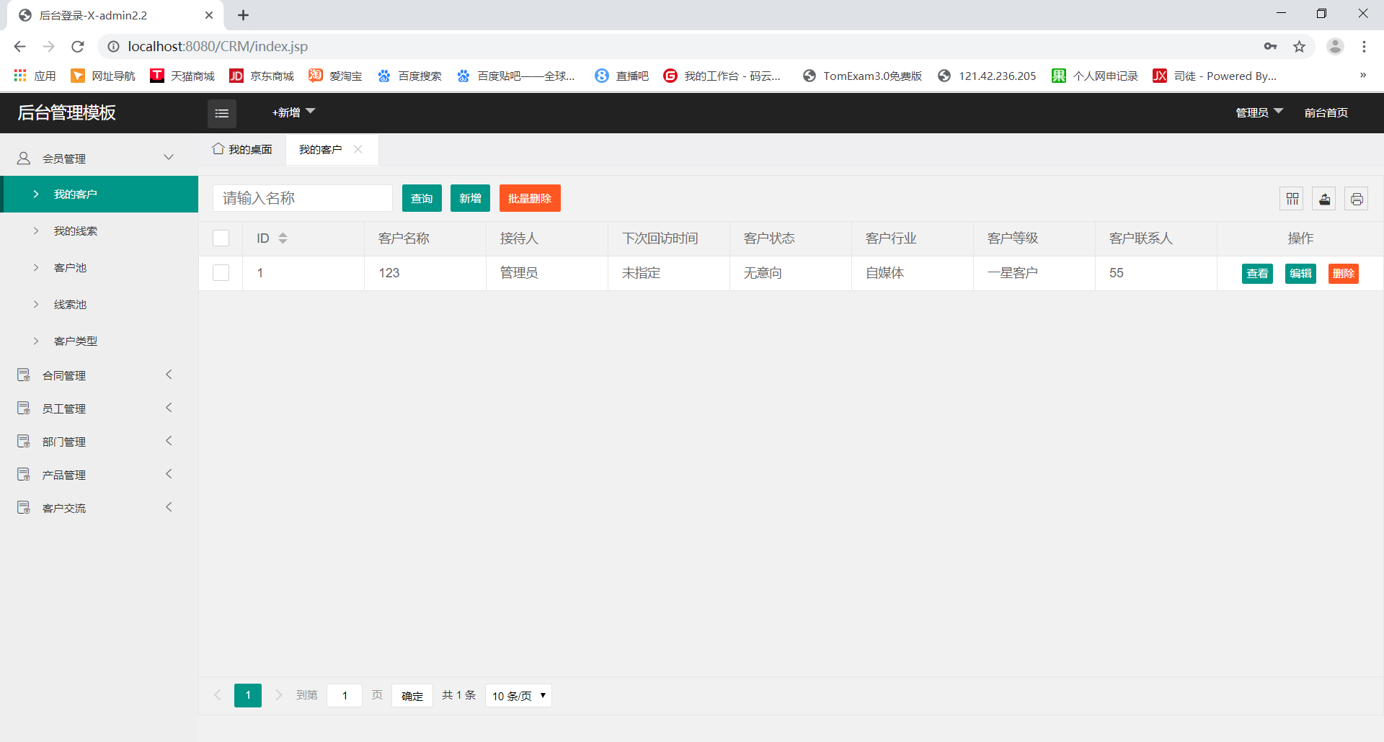

Slide 5
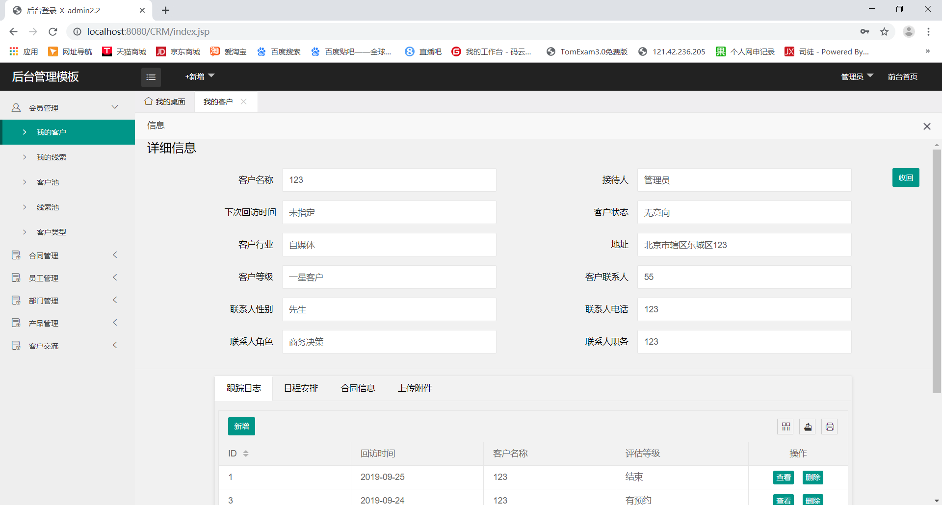

Slide 6
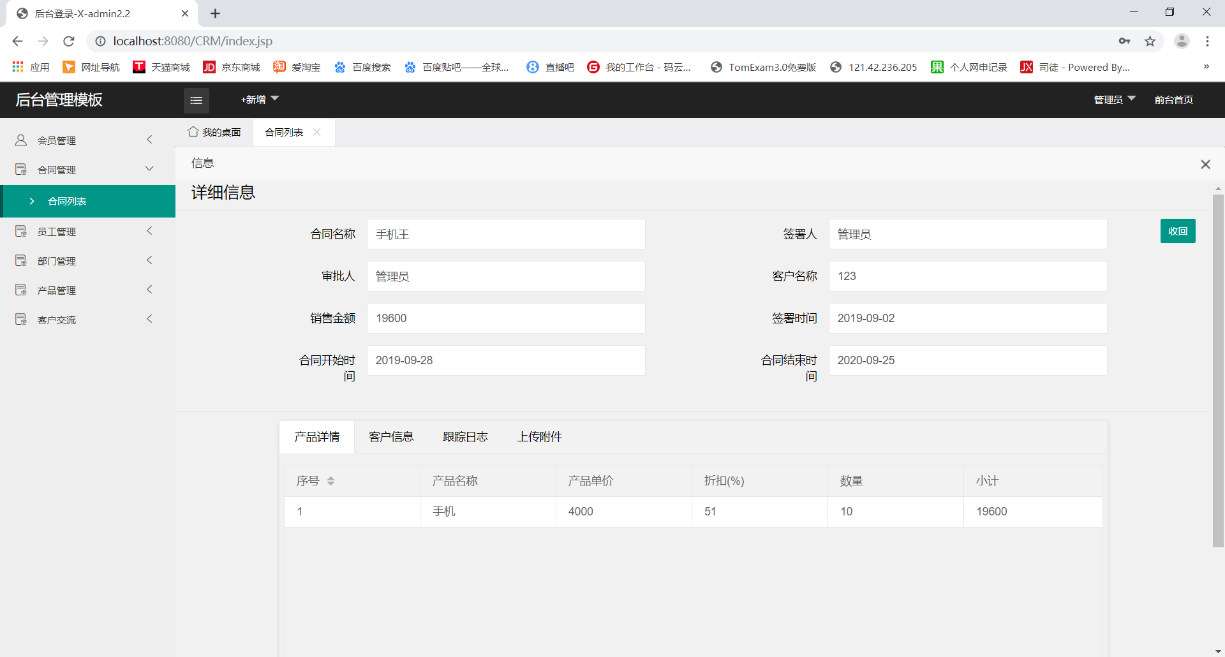

Slide 7
谢 谢！

